Slide 1
Муниципальное бюджетное дошкольное образовательное учреждения
Детский сад №8 «Улыбка»
Проект
Магазины бывают разные
Выполнили: Худоложкина Е. И.
Слепова М. А.
Апрель 2018г

Slide 2
Цель: создание условий для развития познавательных и творческих способностей детей в рамках реализации проекта.
Задачи: • Формировать представления детей о разнообразии магазинов и их назначении; • Пополнять и активизировать словарный запас; • Развивать связную речь;
• Закрепить представление о профессии «Продавец»;
• Формировать простейшие формы ролевого поведения;
• Воспитывать вежливость и тактичность в общении между продавцом и покупателем;
• Воспитывать бережное отношение к вещам.

Slide 3
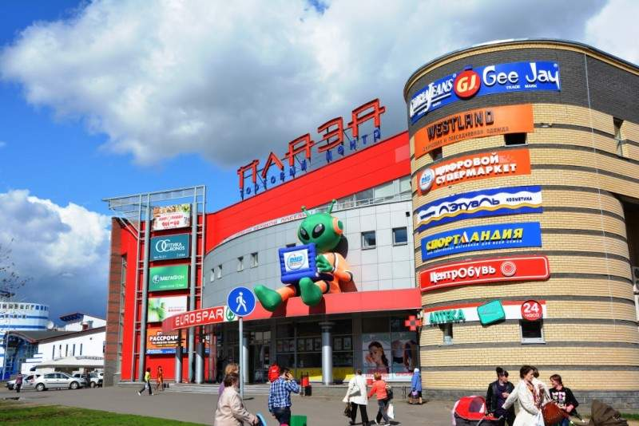
Сегодня мы с вами отправимся в большой магазин. Большие магазины сейчас принято называть торговыми центрами. Торговый центр – это магазин, в котором много разных отделов. Это и продовольственный (продуктовый) отдел, и книжный, и одежный, и обувной, и отдел игрушек, мебельный, и компьютерный. Очень удобно посещать подобные торговые центры, всё можно купить в одном месте.

Slide 4
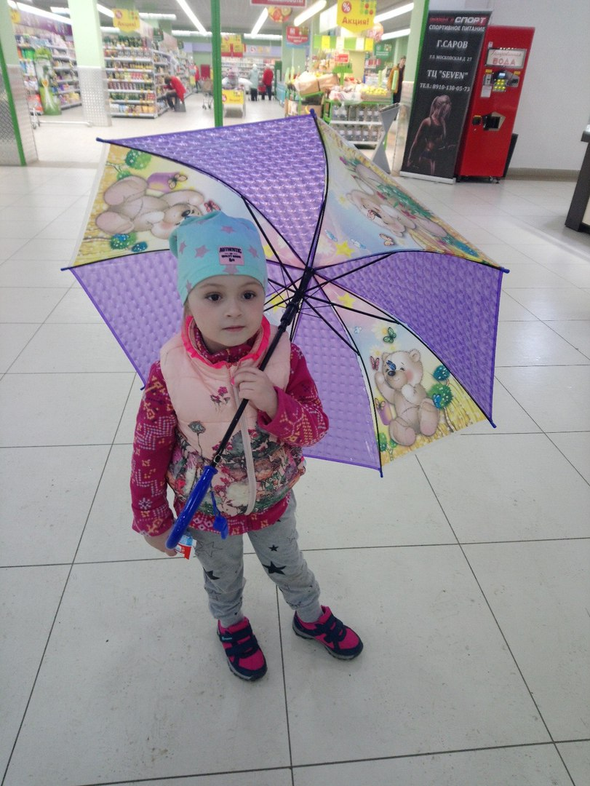
Продавец — молодец! Он товары продает — Молоко, сметану, мед. А другой — морковь, томаты, Выбор у него богатый! Третий продает сапожки, Туфельки и босоножки. А четвертый — стол и шкаф, Стулья, вешалки для шляп. Продавцы товары знают, Даром время не теряют

Slide 5
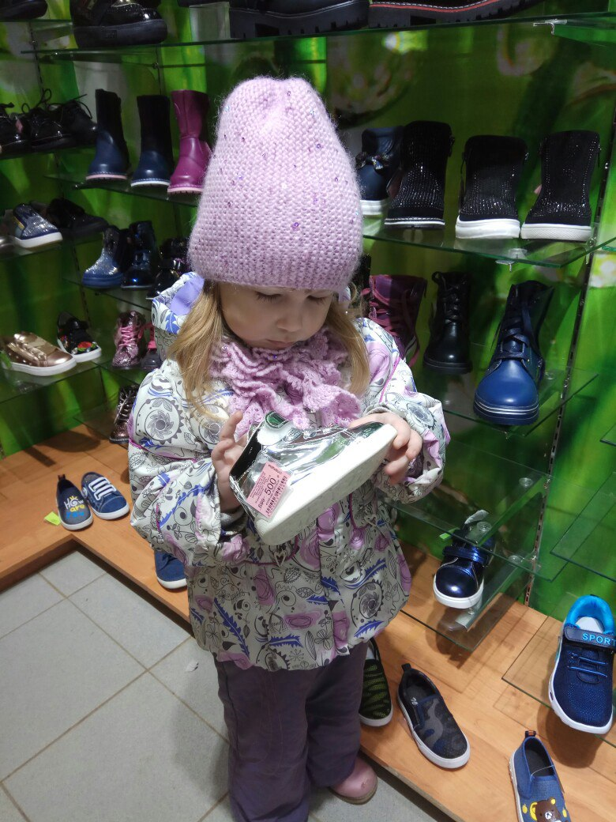
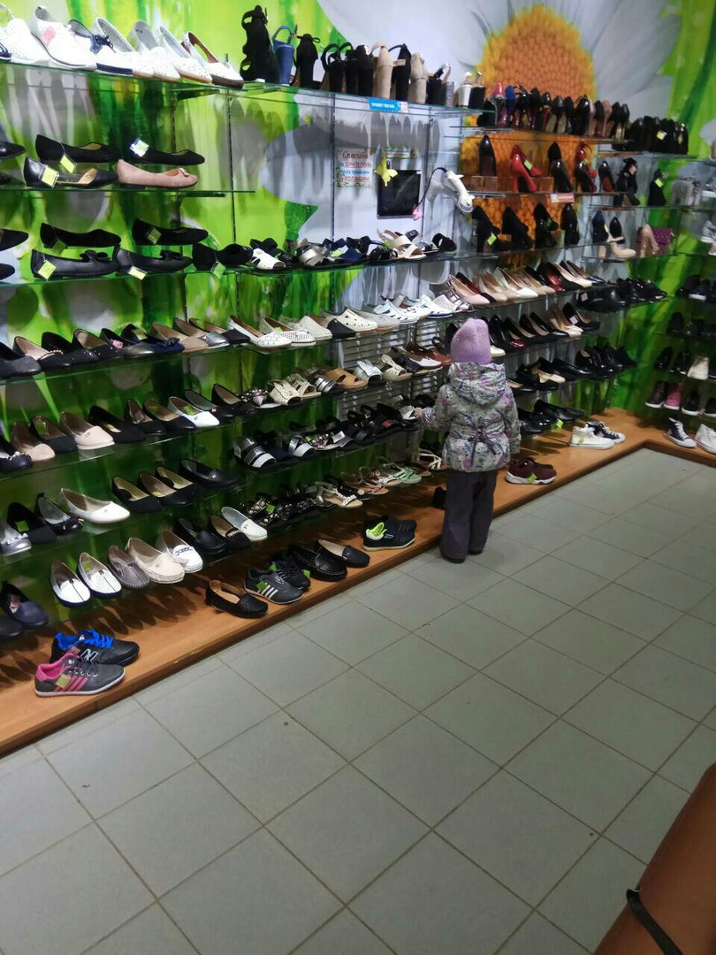
ОБУВНОЙ ОТДЕЛ
Башмаки
Агния Барто
Брату впору башмаки: Не малы, не велики.
Их надели на Андрюшку, Но ни с места он пока - Он их принял за игрушку, Глаз не сводит с башмака.
Мальчик с толком, с расстановкой Занимается обновкой: То погладит башмаки, То потянет за шнурки.

Slide 6
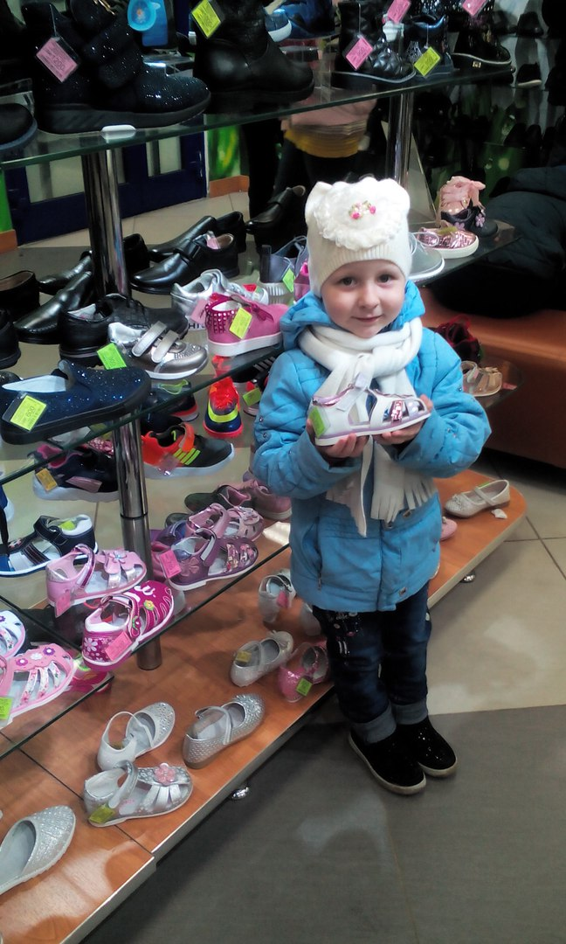
Что же летом на ногах? - Летом жарко в сапогах! Чтобы рады были ножки, Я надену... (Босоножки)
Дом для каждой ножки Теплые ... (Сапожки)
Всегда шагаем мы вдвоём, Похожие, как братья. Мы за обедом — под столом, А ночью — под кроватью. (Башмаки)
Если дождик, мы не тужим – Бойко шлёпаем по лужам. Станет солнышко сиять – Нам под вешалкой стоять. (Резиновые сапоги)
Что на ножки надевать, Чтобы прыгать и скакать? Чтобы ножки не опухли, Надевать что нужно? (Туфли)

Slide 7
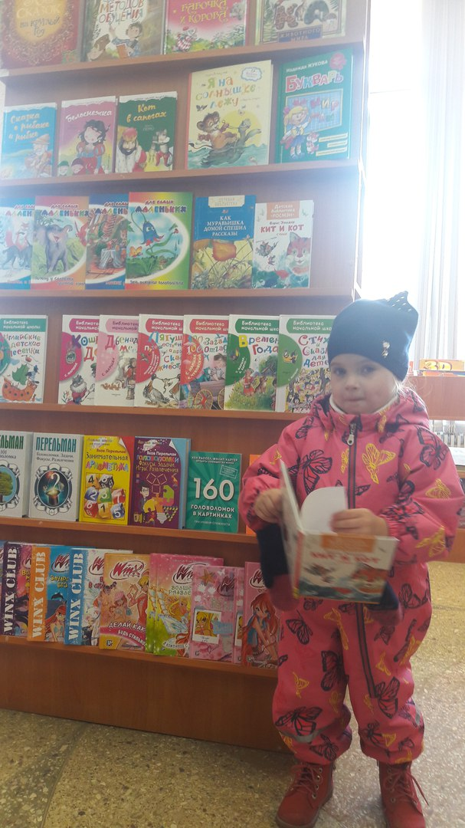
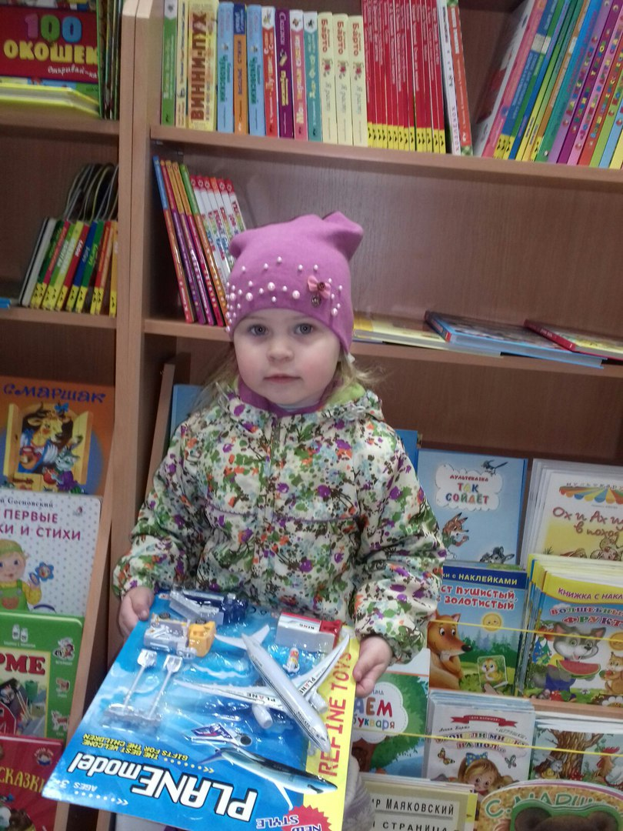
КНИЖНЫЙ ОТДЕЛ
Дом книг
Сергей Михалков
О сколько в этом доме книг! Внимательно всмотрись – Здесь тысячи друзей твоих На полках улеглись. Они поговорят с тобой И ты, мой юный друг, Весь путь истории земной Как бы увидишь вдруг…

Slide 8
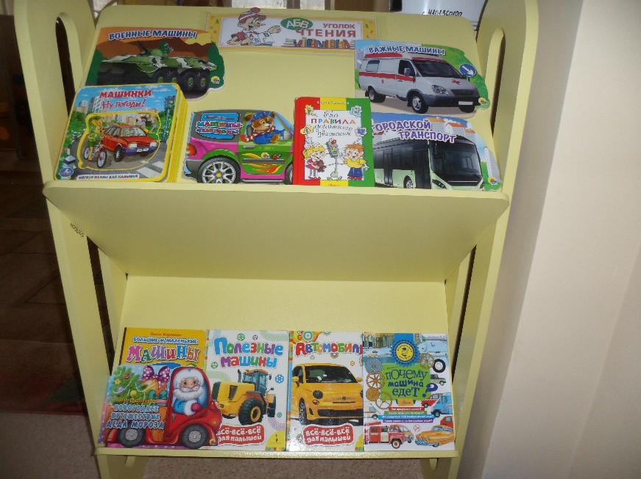
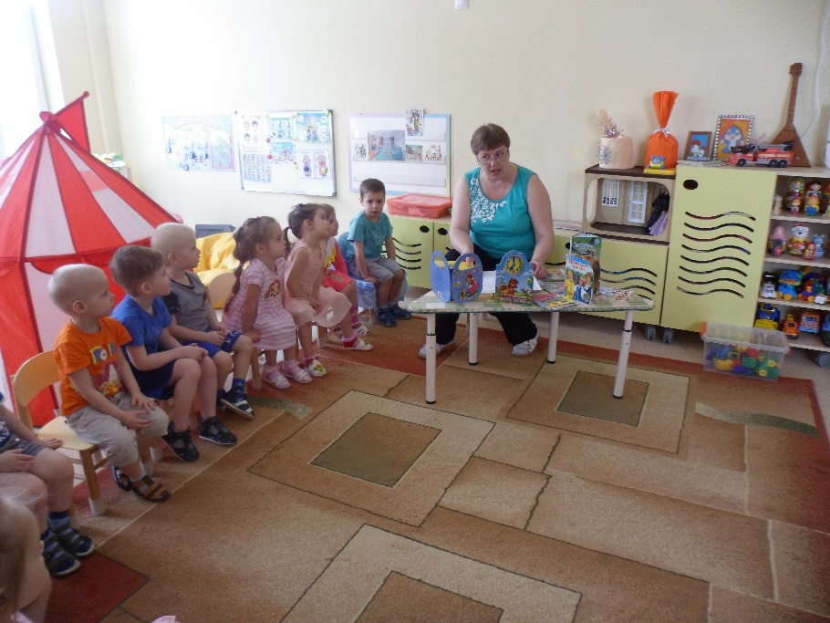
Пословицы и поговорки о книге
Будешь книги читать — будешь все знать.
Хорошая книга — искренний друг.
Выбирай книгу так, как выбираешь друга.
Книга — лучший товарищ.
Книги не любят, когда их чтут, а любят,
когда их читают.
Книга поможет в труде, выручит и в беде.
Не красна книга письмом, красна умом.
Испокон века книга растит человека.
Книга в счастье украшает,
а в несчастье утешает.
Книга для ума, что теплый дождь для всходов.
Одна хорошая книга лучше всякого сокровища.
Хорошая книга ярче звездочки светит.

Slide 9
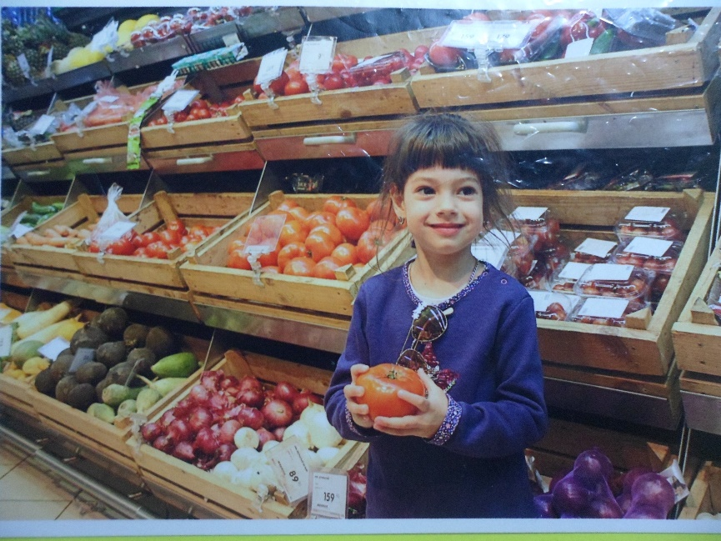
ОТДЕЛ ОВОЩИ ФРУКТЫ
ЗАГАДКИ ПРО ОВОЩИ
Прежде чем его мы съели, Все наплакаться успели. (Лук) Сто одежек — Все без застежек. (Капуста) В этих желтых пирамидках Сотни зерен аппетитных. (Кукуруза) Над землей трава, Под землей бордовая голова. (Свекла) Как на грядке под листок Закатился чурбачок — Зеленец удаленький, Вкусный овощ маленький. (Огурец) Хоть чернил он не видал, Фиолетовым вдруг стал, И лоснится от похвал Очень важный… (Баклажан)
Он бывает, дети, разный – Желтый, травяной и красный. То он жгучий, то он сладкий, Надо знать его повадки. А на кухне – глава специй! Угадали? Это… (Перец)
Кругла да гладка, Откусишь-сладка. Засела крепко На грядке… (Репка)
Красна девица Сидит в темнице, А коса на улице. (Морковь)

Slide 10
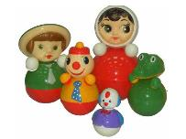
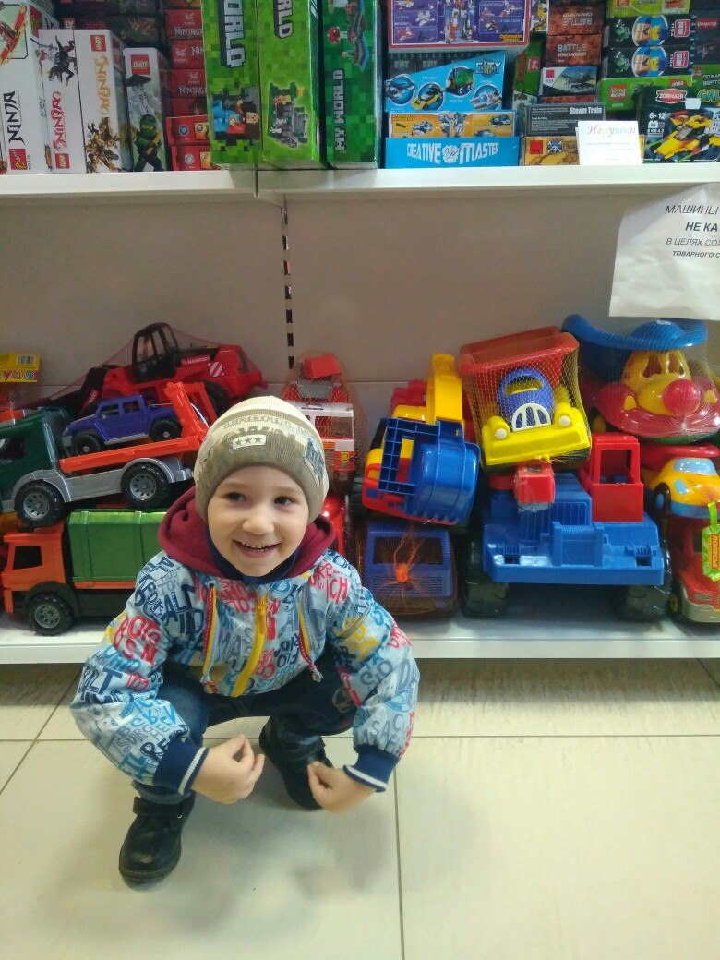
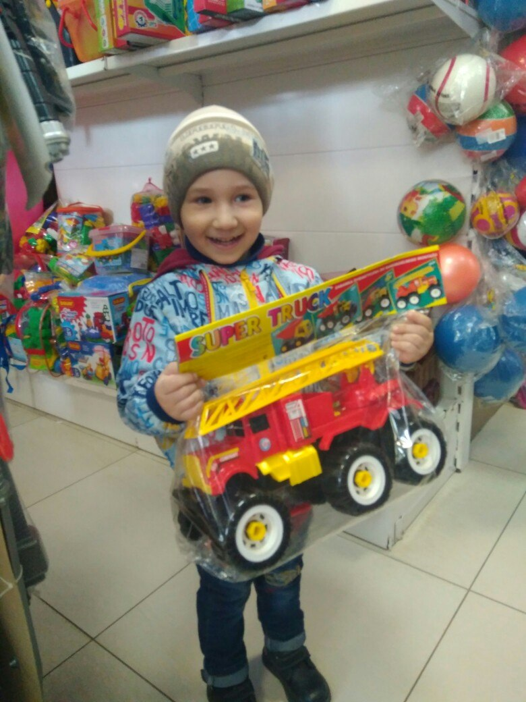
ОТДЕЛ ИГРУШЕК
Мы игрушки выбираем, С ними дружим и играем, В путь с собой берем всегда И ломаем иногда.

Slide 11
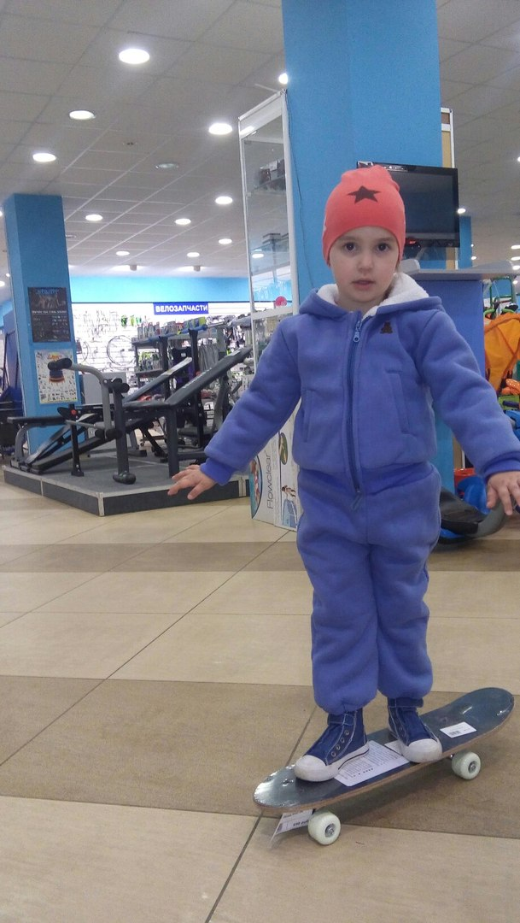
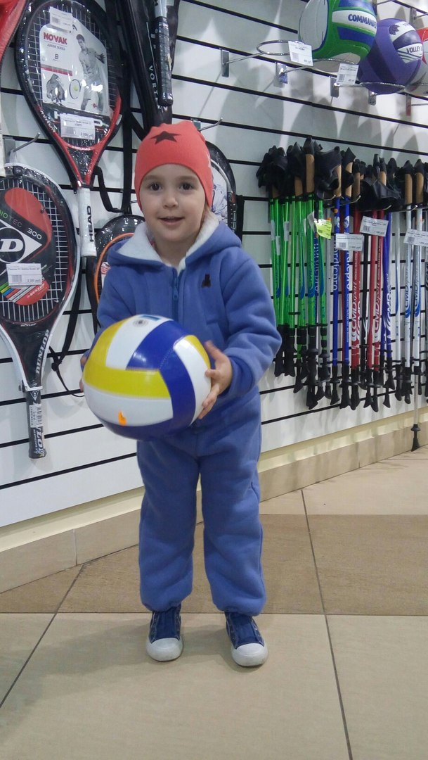
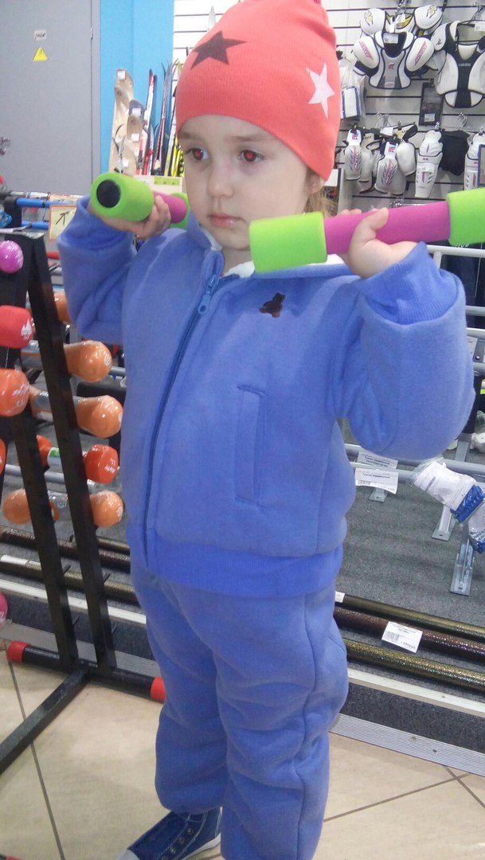
СПОРТИВНЫЙ ОТДЕЛ
Нам смелым, и сильным, и ловким Со спортом всегда по пути Ребят не страшат тренировки- Пусть сердце стучится в груди. Нам смелым, и сильным, и ловким Быть надо всегда впереди.

Slide 12
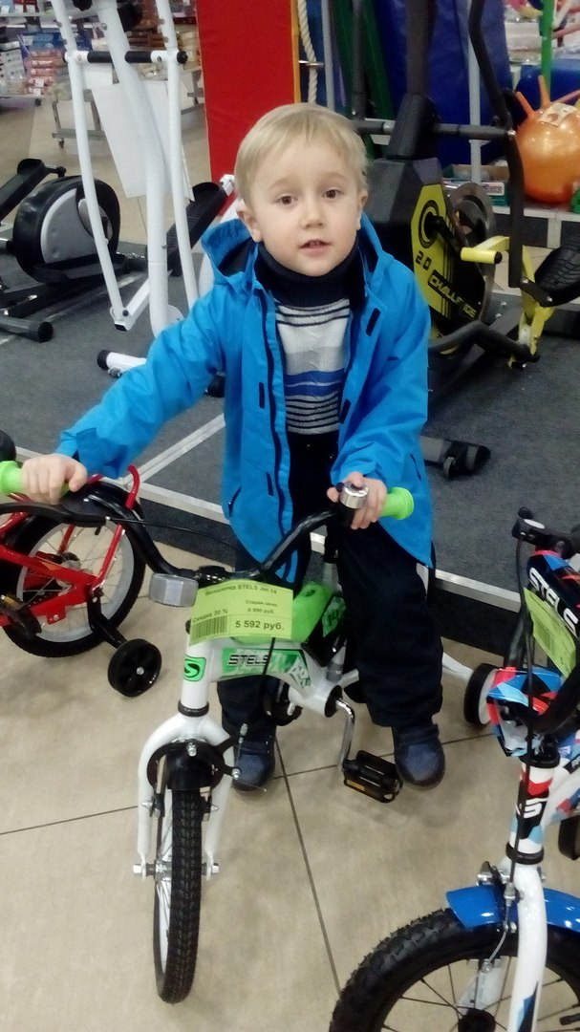
Как наши спортсмены красивы! В них столько энергии, силы, В них мужества прочный запас. Пример они яркий для нас. Как хочется сильными, ловкими быть! Для этого нужно со спортом дружить.

Slide 13
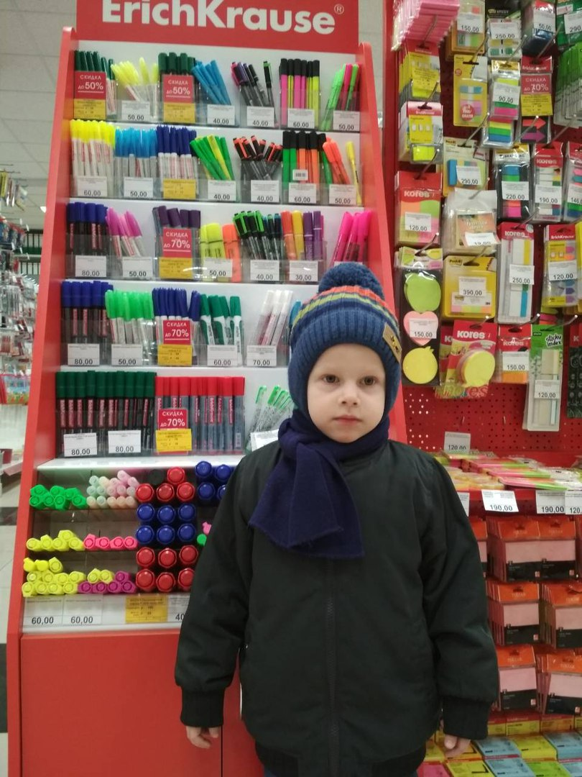
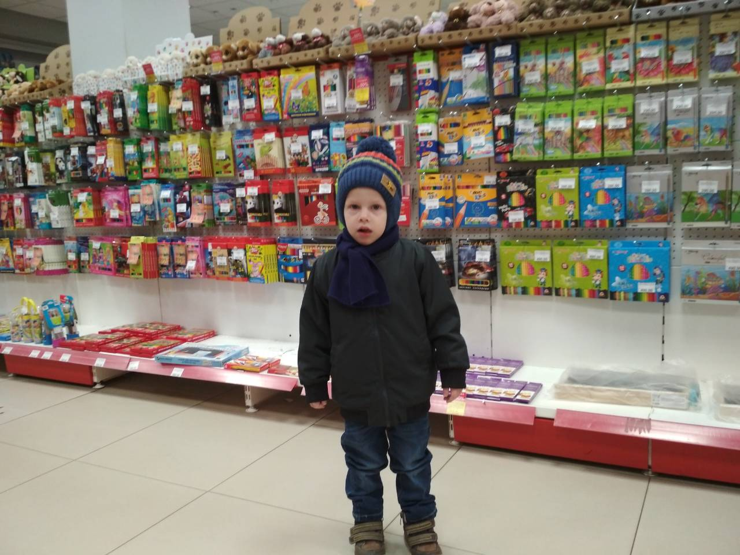
КАНЦЕЛЯРСКИЙ ОТДЕЛ
Он бывает очень острым И рисует ярко, пестро. Грифелек со всех сторон Древесиной окружен. Это друг надежный ваш И художник - КАРАНДАШ

Slide 14
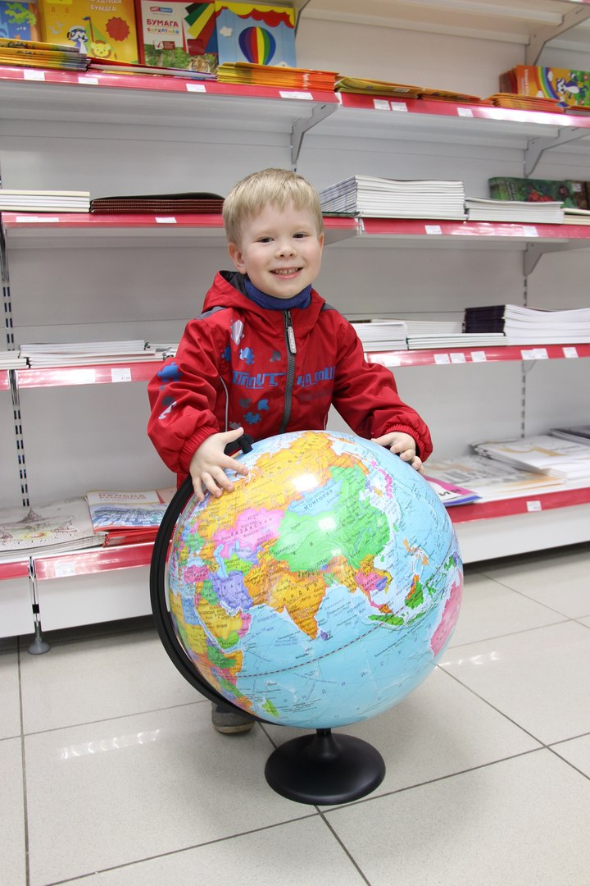
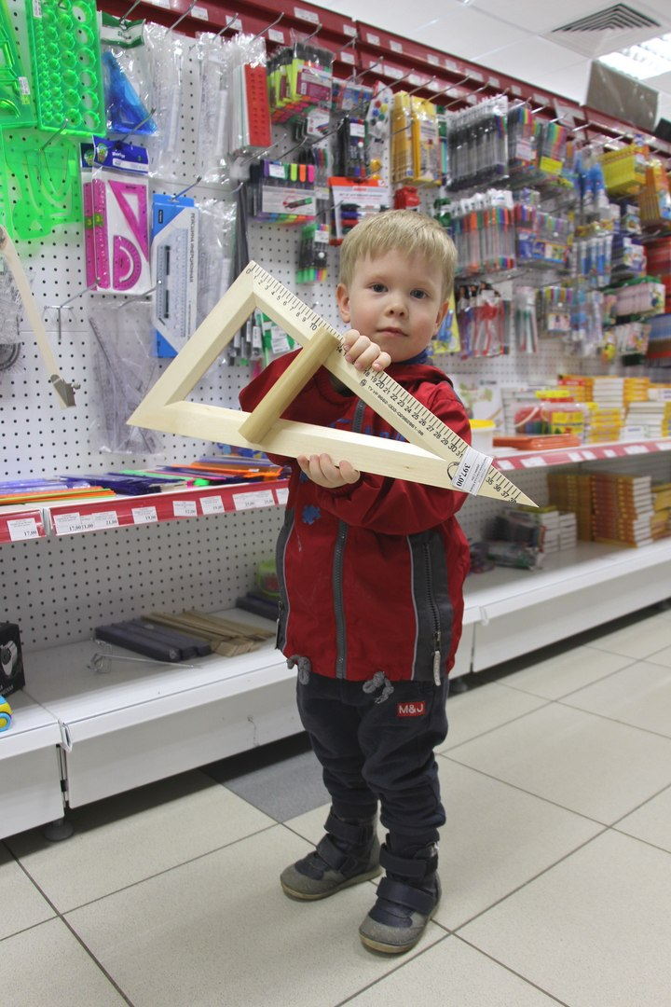
В тетради я бываю
Косая и прямая;
В другом своем значении Я - планка для черчения; И, наконец, порою
В шеренгу вас построю. линейка
У меня в ладонях страны, Реки, горы, океаны. Догадались, в чём тут фокус? Я держу руками глобус.

Slide 15
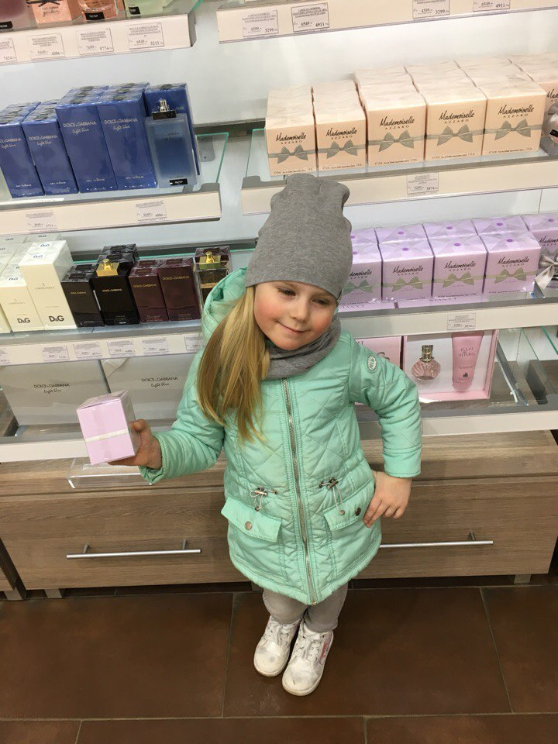
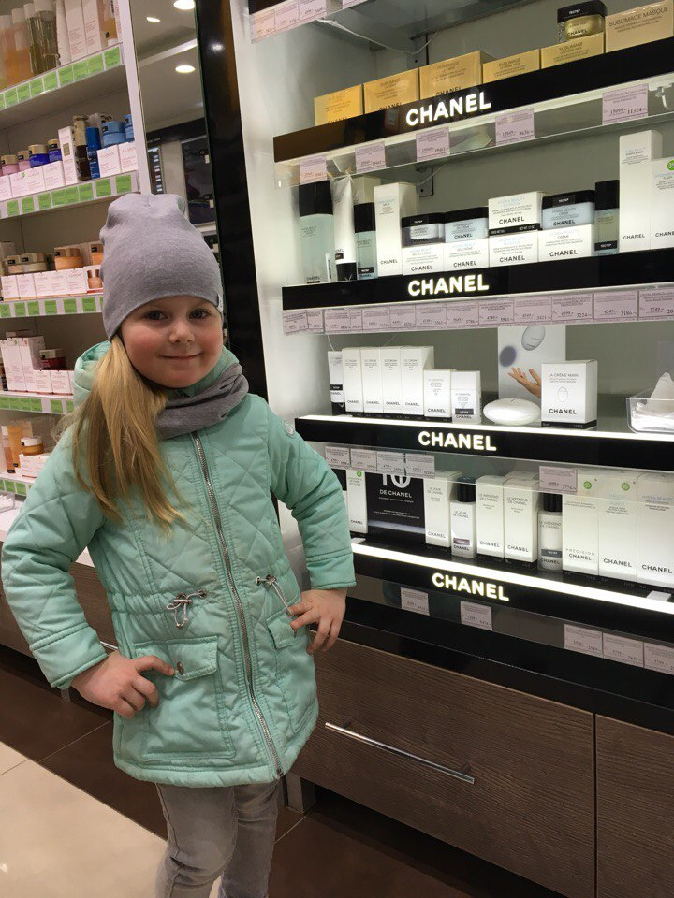
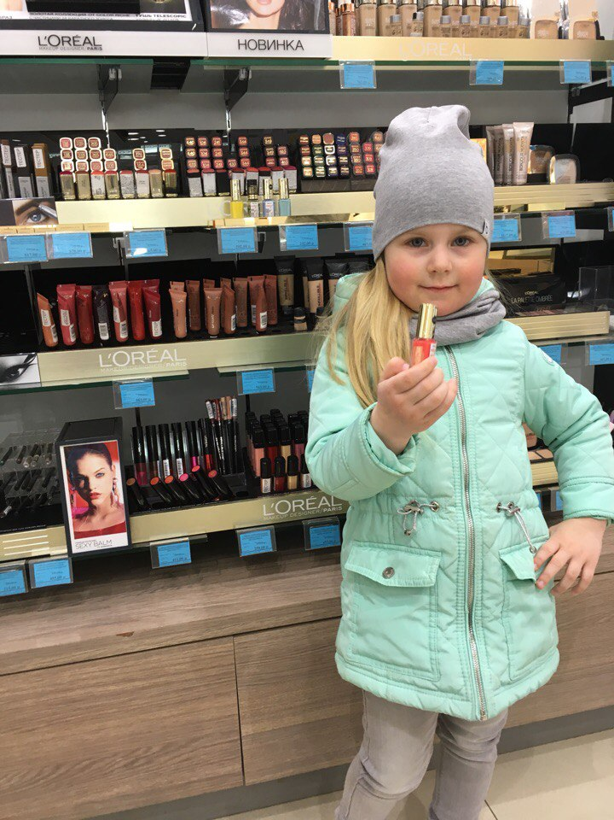
ОТДЕЛ КОСМЕТИКИ
Тени, лаки, тушь, помада — Вот добавки к красоте. Принимай скорей подарок, Вся косметика — тебе.

Slide 16
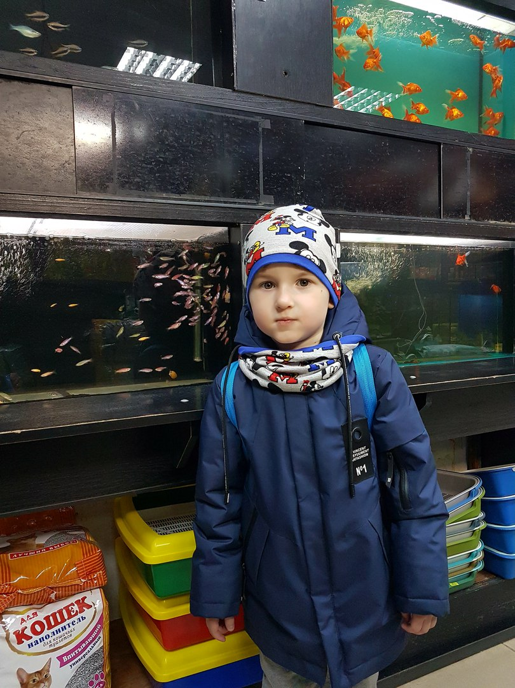
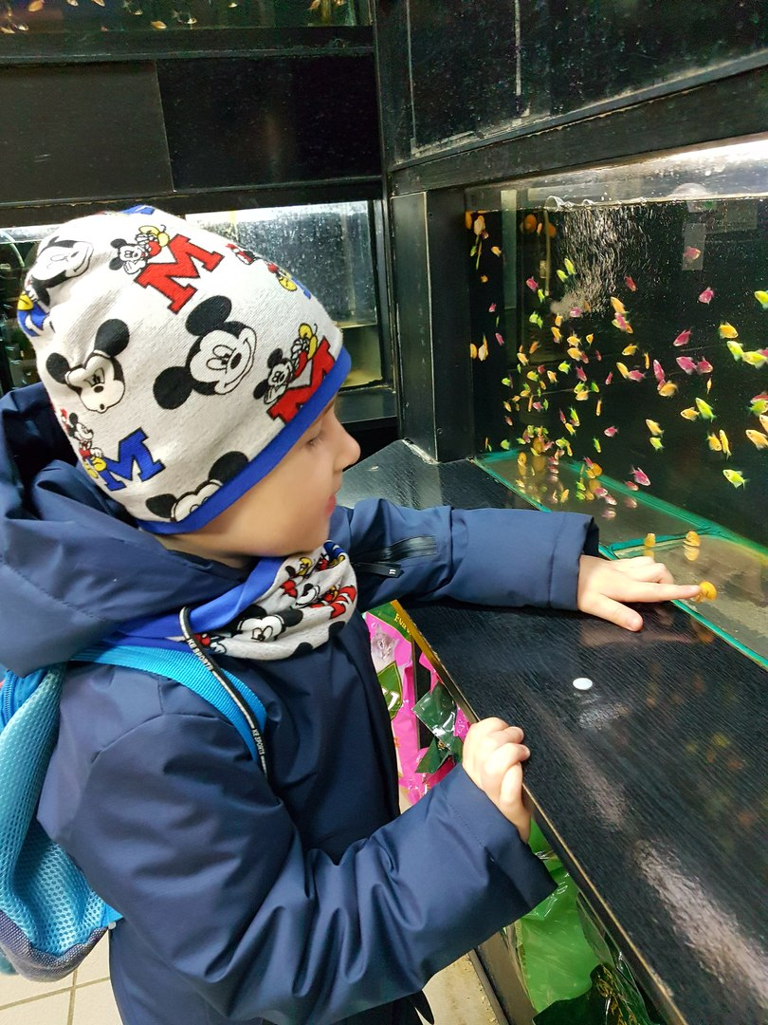
ОТДЕЛ ЗООМАГАЗИН
Рыбка рыбку догоняла, Рыбка хвостиком виляла, Ткнулась в брюшко -Догнала! - Эй, подружка! Как дела? Второва Т.

Slide 17
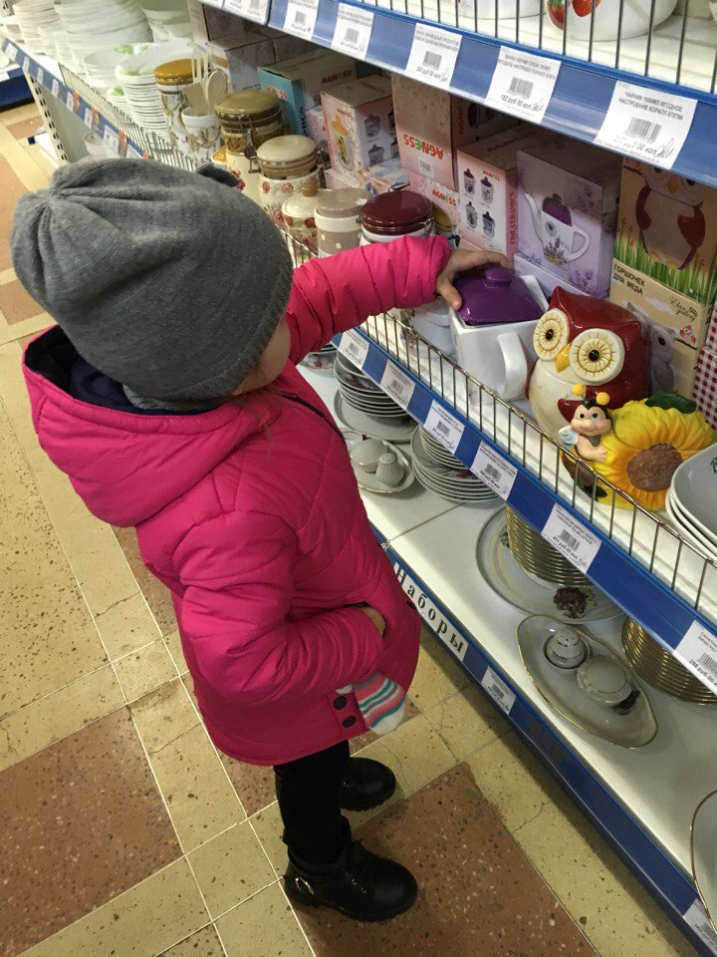
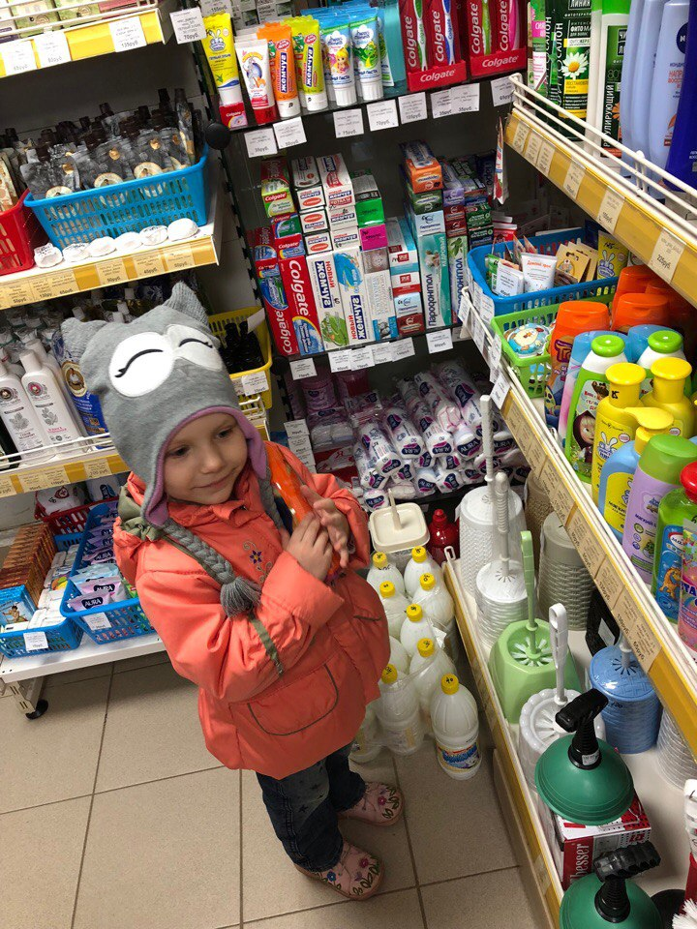
МАГАЗИН ВСЕ ДЛЯ ДОМА
Л. Буртан Чайный мыли мы сервиз, Дружно делали сюрприз. Чашек было много. Помогли немного. Маме легче стало: Их осталось мало.
С. Буслова Я с посудой осторожна – Ведь разбить посуду можно. Я носить, и ставить буду Аккуратно всю посуду!

Slide 18
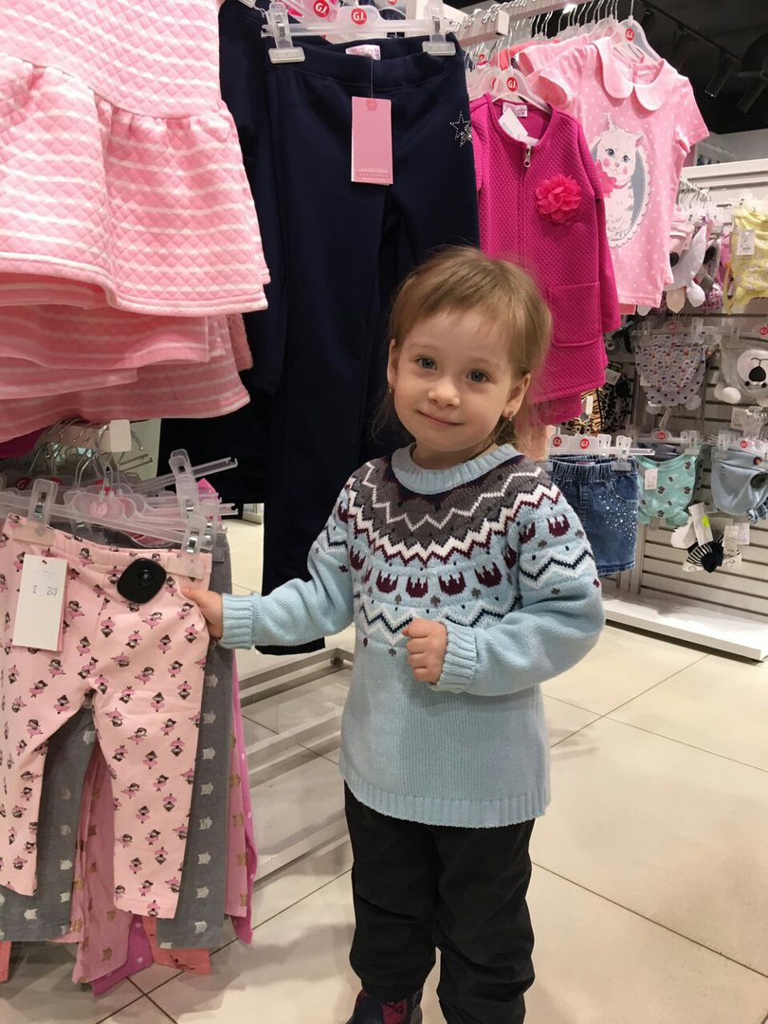
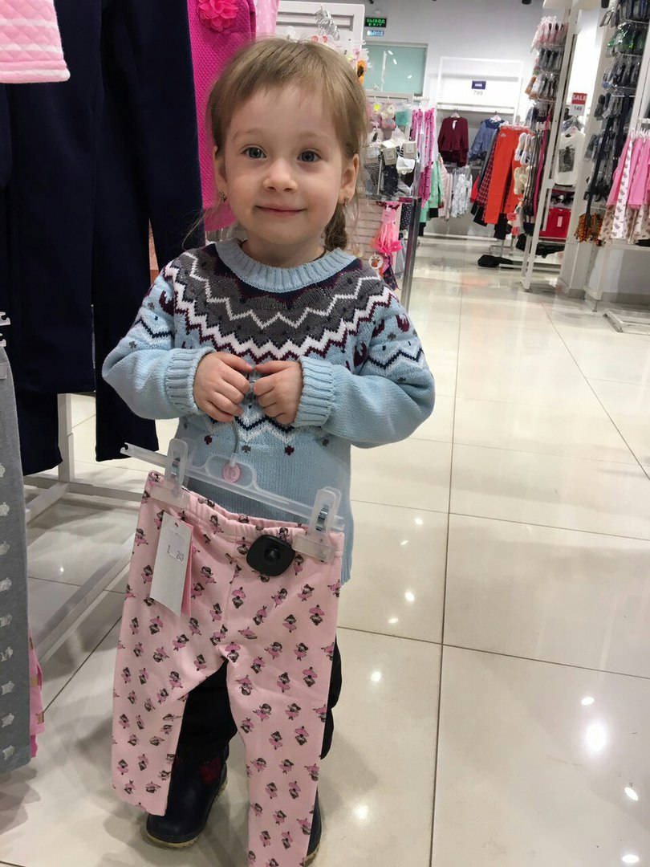
МАГАЗИН ОДЕЖДЫ
Какая одежда? Летом, в жаркие часы – Только майка и трусы. А зимою нам нужны: Свитер, теплые штаны, Шарф, пальто, сандалии, Шапка и так далее. Шапка …, свитер… Впрочем, я… Я запутался, друзья! (Сандалии – летняя обувь!) А. Шибаев

Slide 19
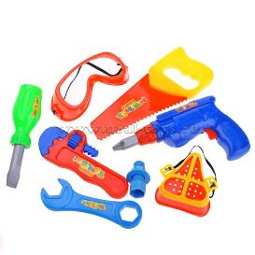
ОТДЕЛ
СТРОИТЕЛЬНЫХ
ИНСТРУМЕНТОВ
Вместе с папой
Папа дал мне молоток И сказал: "Давай, сынок, Вместе сделаем забор, Приведем в порядок двор. Буду я пилить, строгать, Ты – дощечки прибивать". Дружно взялись мы за дело, И работа закипела. Н. Ковалева

Slide 20
Он в хозяйстве нужен, Он с гвоздями очень дружен. Я гвоздочки забиваю, Маму с папой забавляю. (Молоток)
И белить, и красить можно, Ею можно рисовать, Только надо осторожно Чтоб себя не замарать. (Кисть)
Я дощечки распилил И скворечник смастерил. Очень сильно помогла. По хозяйству мне... (Пила)
Не поможет глазомер, Нужен точный мне размер. Где надо, ставлю метки С помощью ... (Рулетки) Если свет погаснет вдруг, У меня есть верный друг. С ним мне ничего не страшно, Я иду вперёд отважно! (Фонарик)

Slide 21
СПАСИБО ЗА ВНИМАНИЕ

